Slide 1


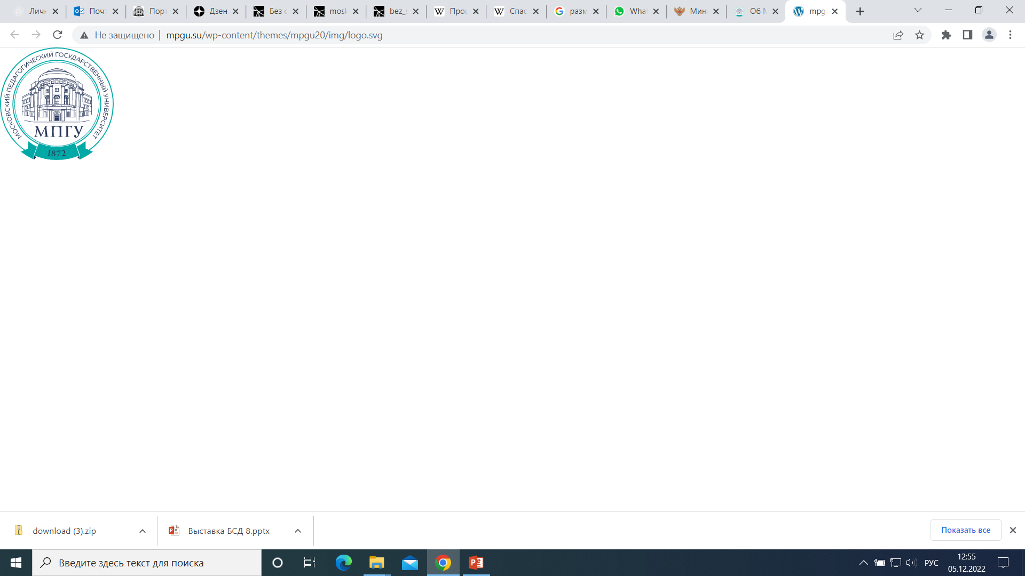

Всероссийский конкурс сочинений
«Без срока давности»

Slide 2

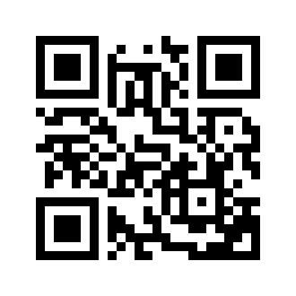
Всероссийский конкурс сочинений «Без срока давности»
Конкурс проводится в целях сохранения исторической памяти о трагедии мирного населения СССР – жертвах военных преступлений нацистов и их пособников в период Великой Отечественной войны 1941–1945 годов
Количество победителей 2023 г. – 62 обучающихся
Финальные мероприятия – 62 обучающихся +
62 педагога-наставника

Slide 3
Всероссийский конкурс сочинений «Без срока давности»
Статистика по федеральным округам 2022/23 г.

Slide 4
Всероссийский конкурс сочинений «Без срока давности»
Центральный федеральный округ 2022/23 г.

Slide 5
Всероссийский конкурс сочинений «Без срока давности»
Уральский федеральный округ 2022/23 г.

Slide 6
Всероссийский конкурс сочинений «Без срока давности»
Сибирский федеральный округ 2022/23 г.

Slide 7
Всероссийский конкурс сочинений «Без срока давности»
Северо-Кавказский федеральный округ 2022/23 г.

Slide 8
Всероссийский конкурс сочинений «Без срока давности»
Северо-Западный федеральный округ 2022/23 г.

Slide 9
Всероссийский конкурс сочинений «Без срока давности»
Приволжский федеральный округ 2022/23 г.

Slide 10
Всероссийский конкурс сочинений «Без срока давности»
Дальневосточный федеральный округ 2022/23 г.

Slide 11
Всероссийский конкурс сочинений «Без срока давности»
Южный федеральный округ 2022/23 г.

Slide 12
Всероссийский конкурс сочинений «Без срока давности»
Новые регионы 2022/23 г.

Slide 13


Всероссийский конкурс сочинений «Без срока давности» среди обучающихся образовательных организаций, реализующих образовательные программы основного общего и среднего общего образования, среднего профессионального образования, в 2023/24 учебном году
Старт конкурса 1 ноября 2023 года
https://ec.memory45.su/

Slide 14
Участники Всероссийского конкурса сочинений
«Без срока давности»
обучающиеся 5–7 классов общеобразовательных организаций (категория 1);
обучающиеся 8–9 классов общеобразовательных организаций (категория 2);
обучающиеся 10–11 классов общеобразовательных организаций (категория 3);
обучающиеся по образовательным программам среднего профессионального образования (категория 4)
Количество победителей 2024 г. – 58 обучающихся
Финальные мероприятия – 58 обучающихся +
58 педагогов-наставников

Slide 15
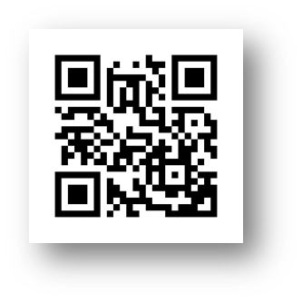
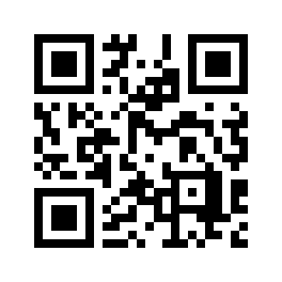

Образовательно-просветительские мероприятия проекта
«Без срока давности»
https://memory45.su/
https://ec.memory45.su/
https://vk.com/bezsrokadavnosti
https://t.me/bezsrokadavnosti

Slide 16
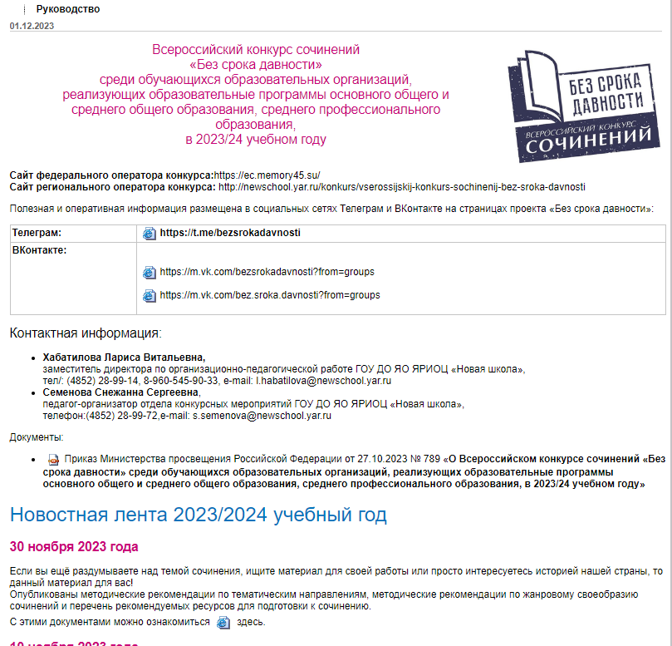
Содержание регионального сайта мероприятий проекта «Без срока давности»
Логотип
Положение о конкурсе в регионе
Контакты Координатора, Организатора конкурса в регионе – электронная почта / телефон
Ссылка на официальный сайт Конкурса – https://ec.memory45.su/

Slide 17
Этапы Всероссийского конкурса сочинений
«Без срока давности»
школьный этап Конкурса в субъектах Российской Федерации ‒
с 1 ноября 2023 года по 19 января 2024 года;
муниципальный этап Конкурса в субъектах Российской Федерации ‒
с 20 января по 5 февраля 2024 года;
региональный этап Конкурса в субъектах Российской Федерации ‒
с 6 по 17 февраля 2024 года;
федеральный этап Конкурса ‒ с 18 февраля по 17 марта 2024 года.

Slide 18


Тематические направления
Геноцид мирного населения на оккупированной территории в результате карательных операций, на принудительных работах в изгнании, в местах массового силового заключения и содержания граждан СССР
Преступления против детства в годы Великой Отечественной войны1941–1945 годов
Произведения литературы, музыкального, изобразительного, драматического и (или) кинематографического искусства, отражающие трагедию и подвиг мирного населения в годы Великой Отечественной войны 1941–1945г.
Деятельность поисковых отрядов, общественных организаций и движений молодежи по сохранению и увековечению памяти о трагедии и подвиге советского народа в период Великой Отечественной войны 1941–1945 годов
Трибуналы и судебные процессы по делу о геноциде советских граждан нацистами и их пособниками в период Великой Отечественной войны1941–1945 годов
Места памяти массового уничтожения мирных жителей и жертв преступлений нацистов

Slide 19
Тематические направления
(новые)
Учитель, который выиграл Великую Отечественную войну: подвиг и жертвенность
Архивные свидетельства о фактах преступлений нацистов против мирных жителей в годы Великой Отечественной войны 1941–1945 годов
Личные архивы периода Великой Отечественной войны как свидетельства военных преступлений нацистов и их пособников
Чему нас учит история: нацизм в исторической ретроспективе и неонацизм в современном мире

Slide 20

Номинации
За представленный опыт работы с ресурсами проекта «Без срока давности»
За гражданскую активность и поддержку образовательно-просветительских мероприятий проекта «Без срока давности», в том числе за рубежом
За участие в деятельности поисковых отрядов
За умение анализировать и сравнивать исторические события, явления, процессы на различных исторических этапах нашей страны
За оригинальность сюжета конкурсного сочинения, за богатство и выразительность русского языка
За проявленные знания истории Великой Отечественной войны
За освещение событий блокады Ленинграда как проявления геноцида (Поручение Миннпросвещения России от 17.05.2023г. №АБ-1/П)

Slide 21
Отчет Координатора о проведении конкурса в регионе
1. Количество участников Конкурса по категориям
2. Количество сочинений по каждому тематическому направлению
3. Количество сочинений по номинации «За освещение событий блокады Ленинграда как проявления геноцида»(Поручение Минпросвещения России)
4. Ссылка на региональный сайт с информацией о Конкурсе
5. Дата проведения вебинара/ов для педагогических работников, осуществляющих подготовку участников Конкурса

Slide 22

Кудрявцева Юлия Львовна, ведущий специалист Управления общественных проектов МПГУ, ul.kudryavtceva@mpgu.su
+7 (499) 400 02 48 доб. 981
Всероссийский конкурс сочинений «Без срока давности»
Минпросвещения России – учредитель
МПГУ – федеральный оператор

Slide 23
Спасибо за внимание!

